Slide 1
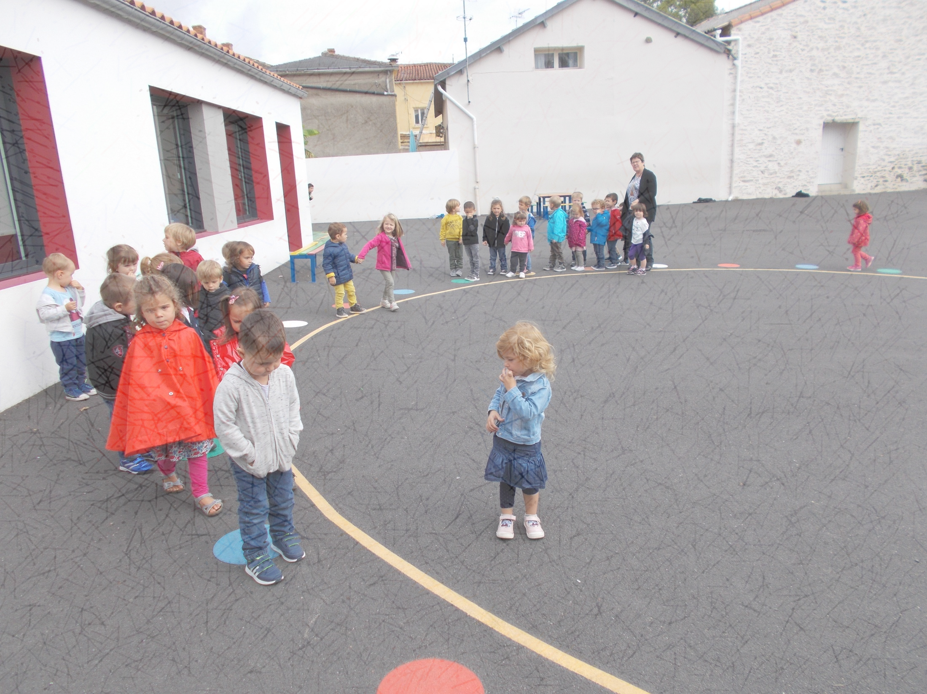
REUNION DE CLASSE PS – MS Lundi 18 septembre 2017

Slide 2
Sommaire
Présentation OGEC – APEL
Présentation des classes
Qu’est ce que l’école maternelle
L’emploi du temps
Le calendrier scolaire avec les dates clés de cette année
Le matériel
Un nouveau principe pour l’évaluation des élèves au cycle 1

Slide 3
PRESENTATION OGEC ET APEL
Les deux associations de l’école, gérées par des parents bénévoles de l’école.

Slide 4
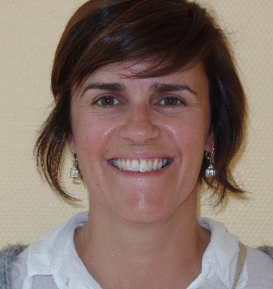
PRESENTATION DE L’EQUIPE EDUCATIVE
PS-MS CAMILLE PS-MS FREDERIQUE
(3 PS1 (encore à venir) ,8 PS2, 12 MS) (19 PS 2, 10 MS)
12 filles / 11 garçons 13 filles/ 16 garçons
ENSEIGNANTES
Camille Achallé Frédérique Martineau
(le mardi classe assurée par Ingrid)
ASEM
Murielle Béatrice

Slide 5
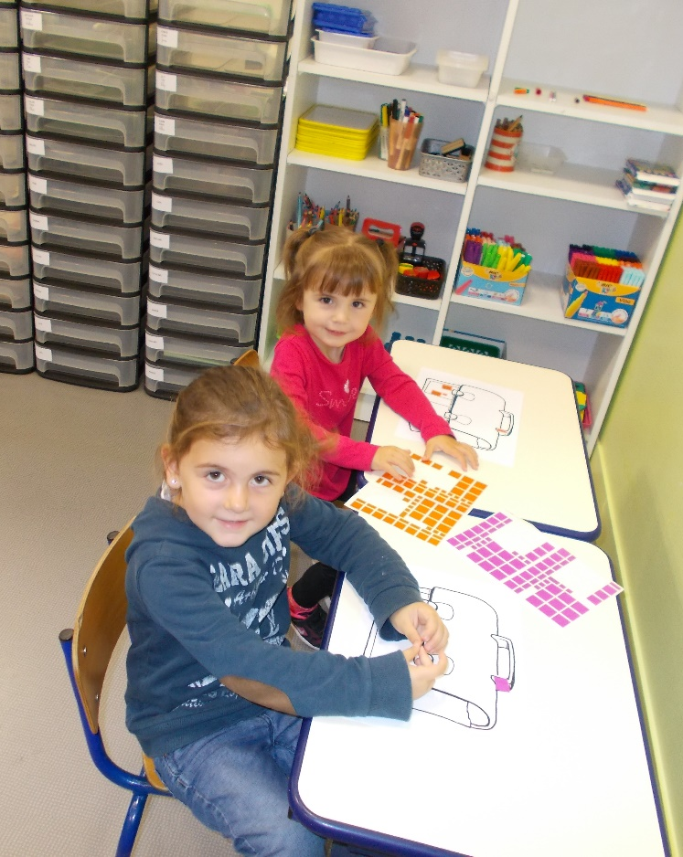
Qu’est ce que l’école maternelle?
C’est le cycle 1 de l’école primaire (PS – MS- GS) .
C’est la découverte de la vie en société,
c’est apprendre à devenir élève, découverte de
l’autonomie (habillage, lever de sieste, hygiène)
C’est un lieu où on découvre des jeux, de nouvelles activités, où on apprend à chaque instant.
C’est un lieu où il y a des règles de vie en groupe
Particularité des TPS (nés en 2015) Accueil dans la classe de Camille.

Slide 6
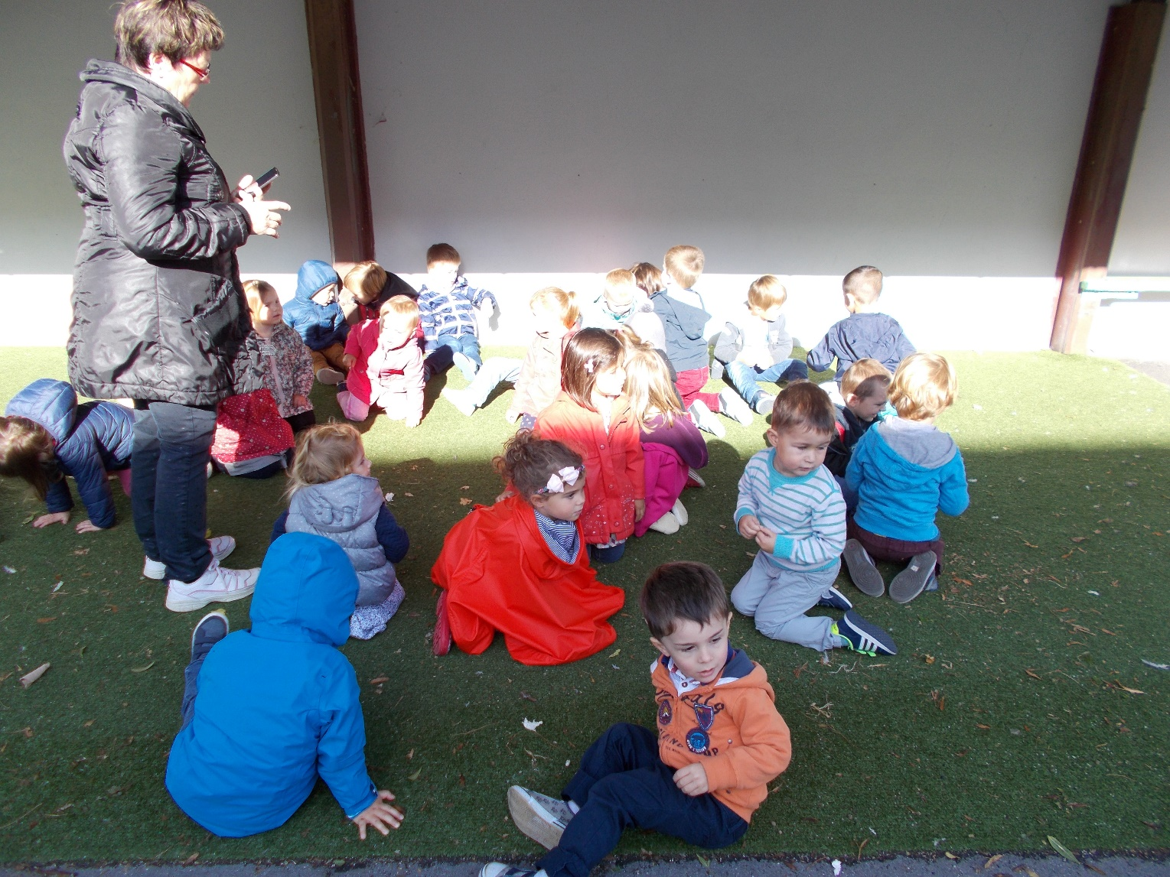
Ici, on apprend à son rythme!
L ’école doit être un lieu où l’enfant se sent en sécurité, où il apprend en manipulant, en verbalisant, en se trompant et en répétant une activité.

Slide 7
Nous demandons à ce que les affaires soient notées (couvertures, sacs et vêtements de change, cartables, écharpes, casquettes et bonnets, gilets…) Merci d’éviter les chaussures type CONVERSE avec les lacets. Les enfants ne sont pas assez autonomes pour les mettre seuls.
Nous accueillons les enfants qui sont propres (la journée et à la sieste).
Nous vous invitons également à éviter d’emmener vos enfants à l’école lorsqu’ils ont une maladie contagieuse notamment la gastro, la conjonctivite ou une angine. Par respect pour les autres enfants et pour le personnel de l’école. Un enfant malade n’est pas bien à l’école

Slide 8
L’EMPLOIS DU TEMPS
5 grands domaines:
Mobiliser le langage dans toutes ses dimensions
( l’oral et l’écrit) – Phonologie à partir de la Moyenne section
Agir, s’exprimer et comprendre à travers les activités physiques
Agir, s’exprimer et comprendre à travers les activités artistiques
(productions plastiques et visuelles + univers sonore + spectacle vivant)
Construire ses premiers outils pour structurer sa pensée
(découvrir les nombres et leur utilisation + explorer les formes, les grandeurs et les suites organisées)
Explorer le monde
(se repérer dans le temps et dans l’espace + explorer le monde du vivant, des objets et de la matière)
- Dans nos écoles catholiques, une heure par semaine est consacrée à l’EVEIL A LA FOI en maternelle.

Slide 9
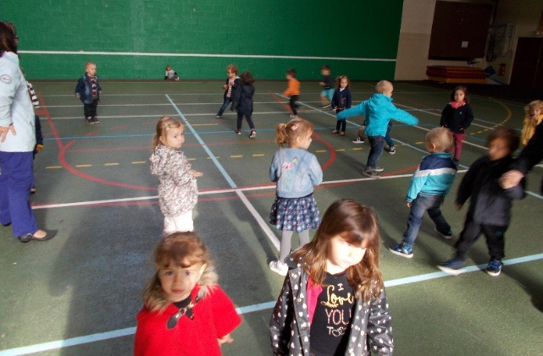
Les décloisonnements:
Les mardis et jeudis en art visuel : PS chez Camille et MS avec Frédérique. Nous travaillons le graphisme pour aller vers l’écrit.
Le lundi en EPS: MS avec Camille et PS avec Frédérique. Nous travaillons les jeux de sport collectifs.
Tous les jours de 14H20 à 15H00: MS en mathématiques avec Frédérique et principe alphabétique le vendredi.
(pour le sport , pensez à une tenue adaptée chaque jour)
Une fois par mois, nous nous retrouvons pour fêter ensemble les anniversaires du mois en cours. Nous fabriquons en classe le gâteau et les enfants soufflent leurs bougies.

Slide 10
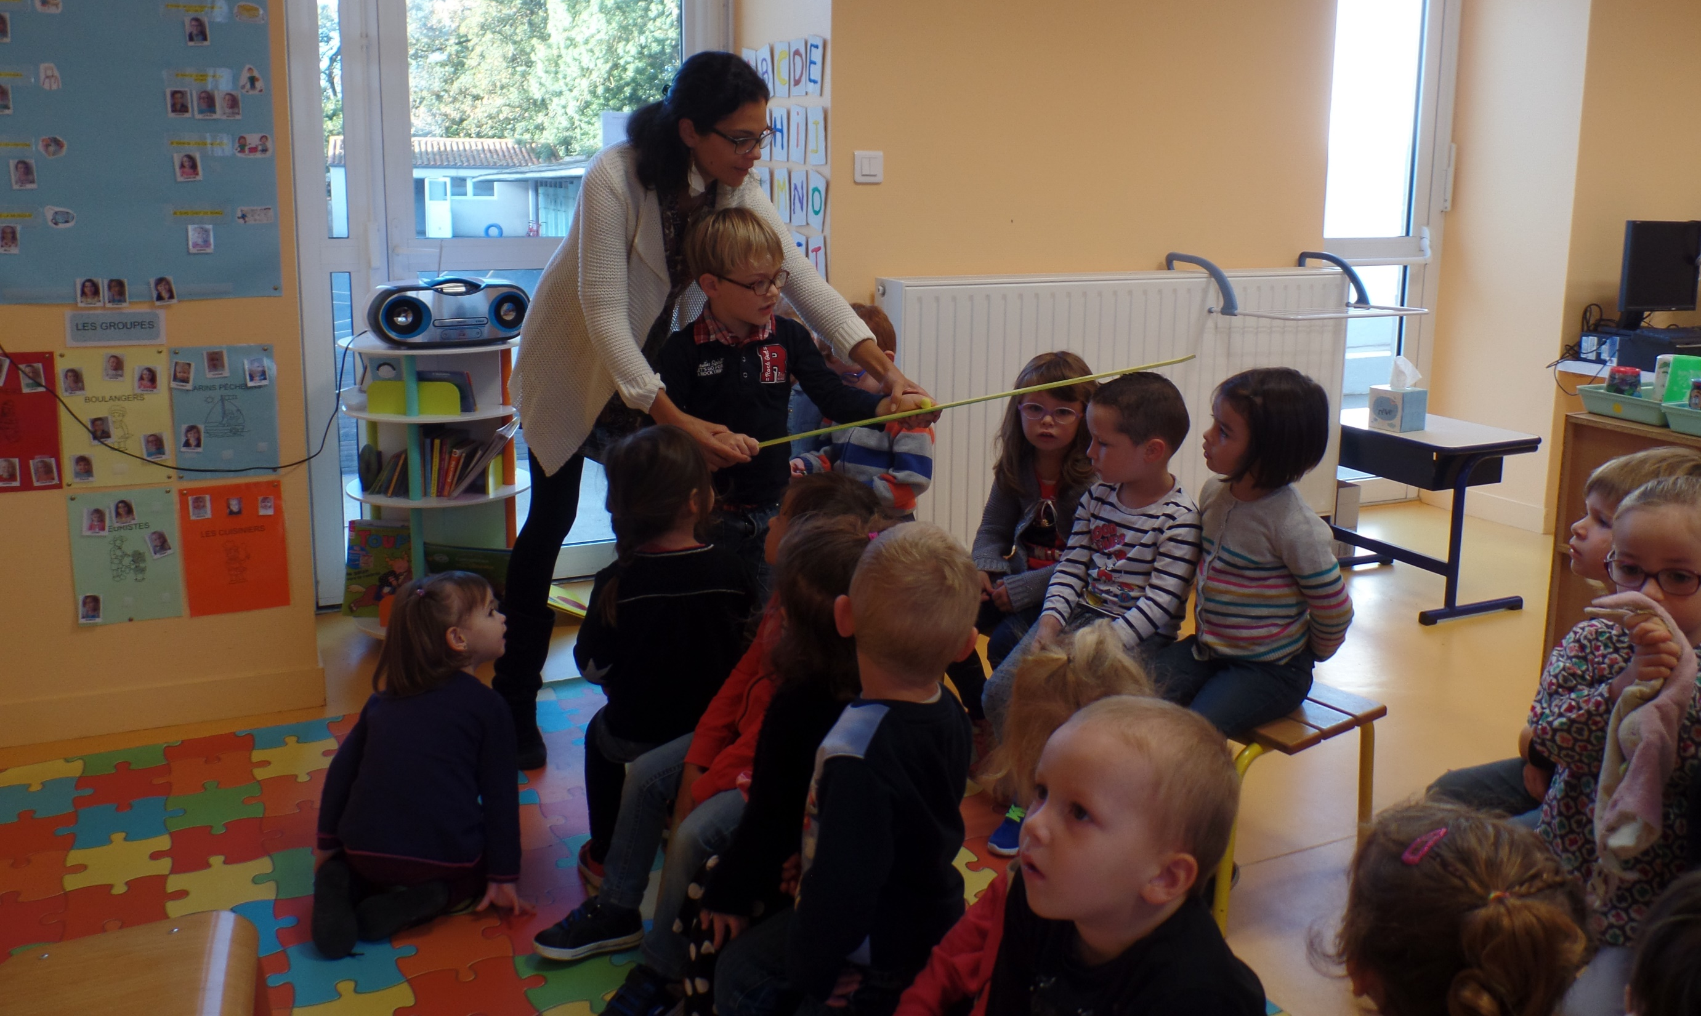
L’accueil du matin et les rituels

Slide 12
Quelques images d’une journée à l’école.
EN ATELIER

Slide 15
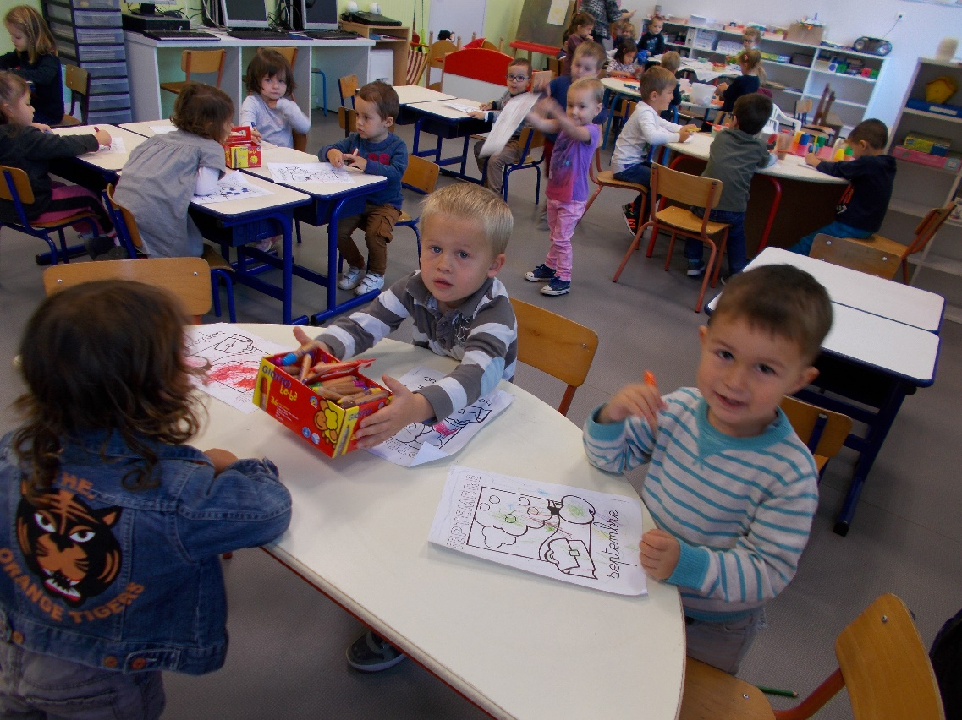
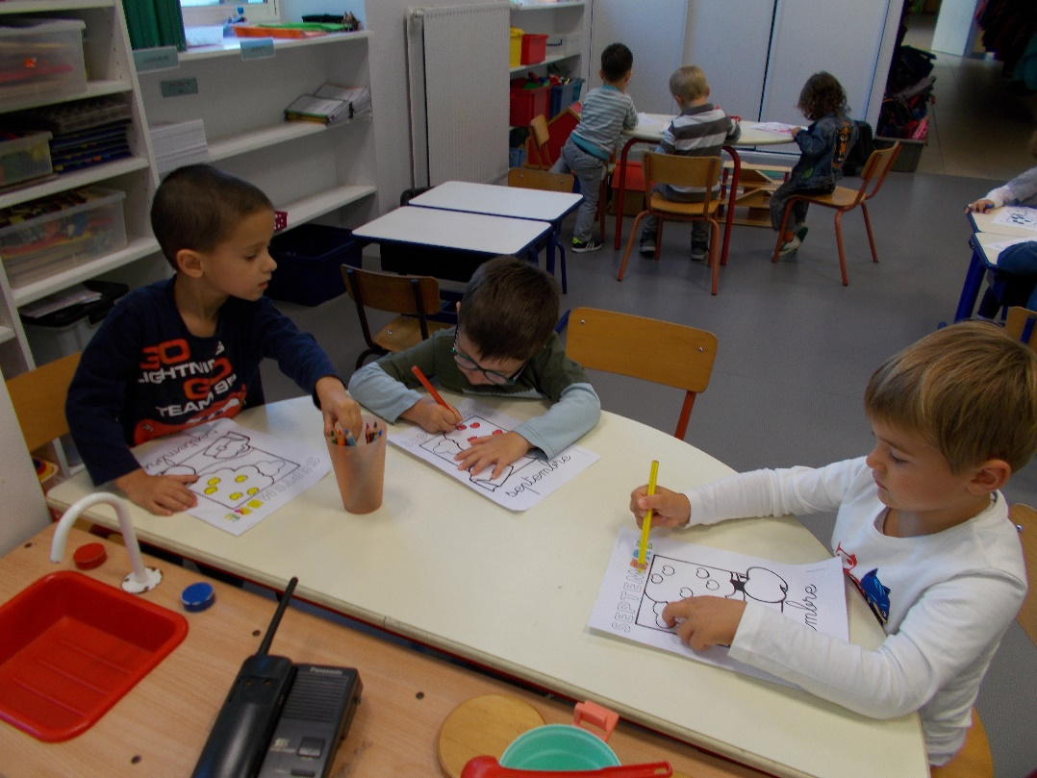

Slide 16
VIDEO D’UN TEMPS D’ATELIER

Slide 17
UN TEMPS pour boire

Slide 18
Le sport

Slide 19
EN RANG … POUR ALLER EN RECRATION

Slide 20
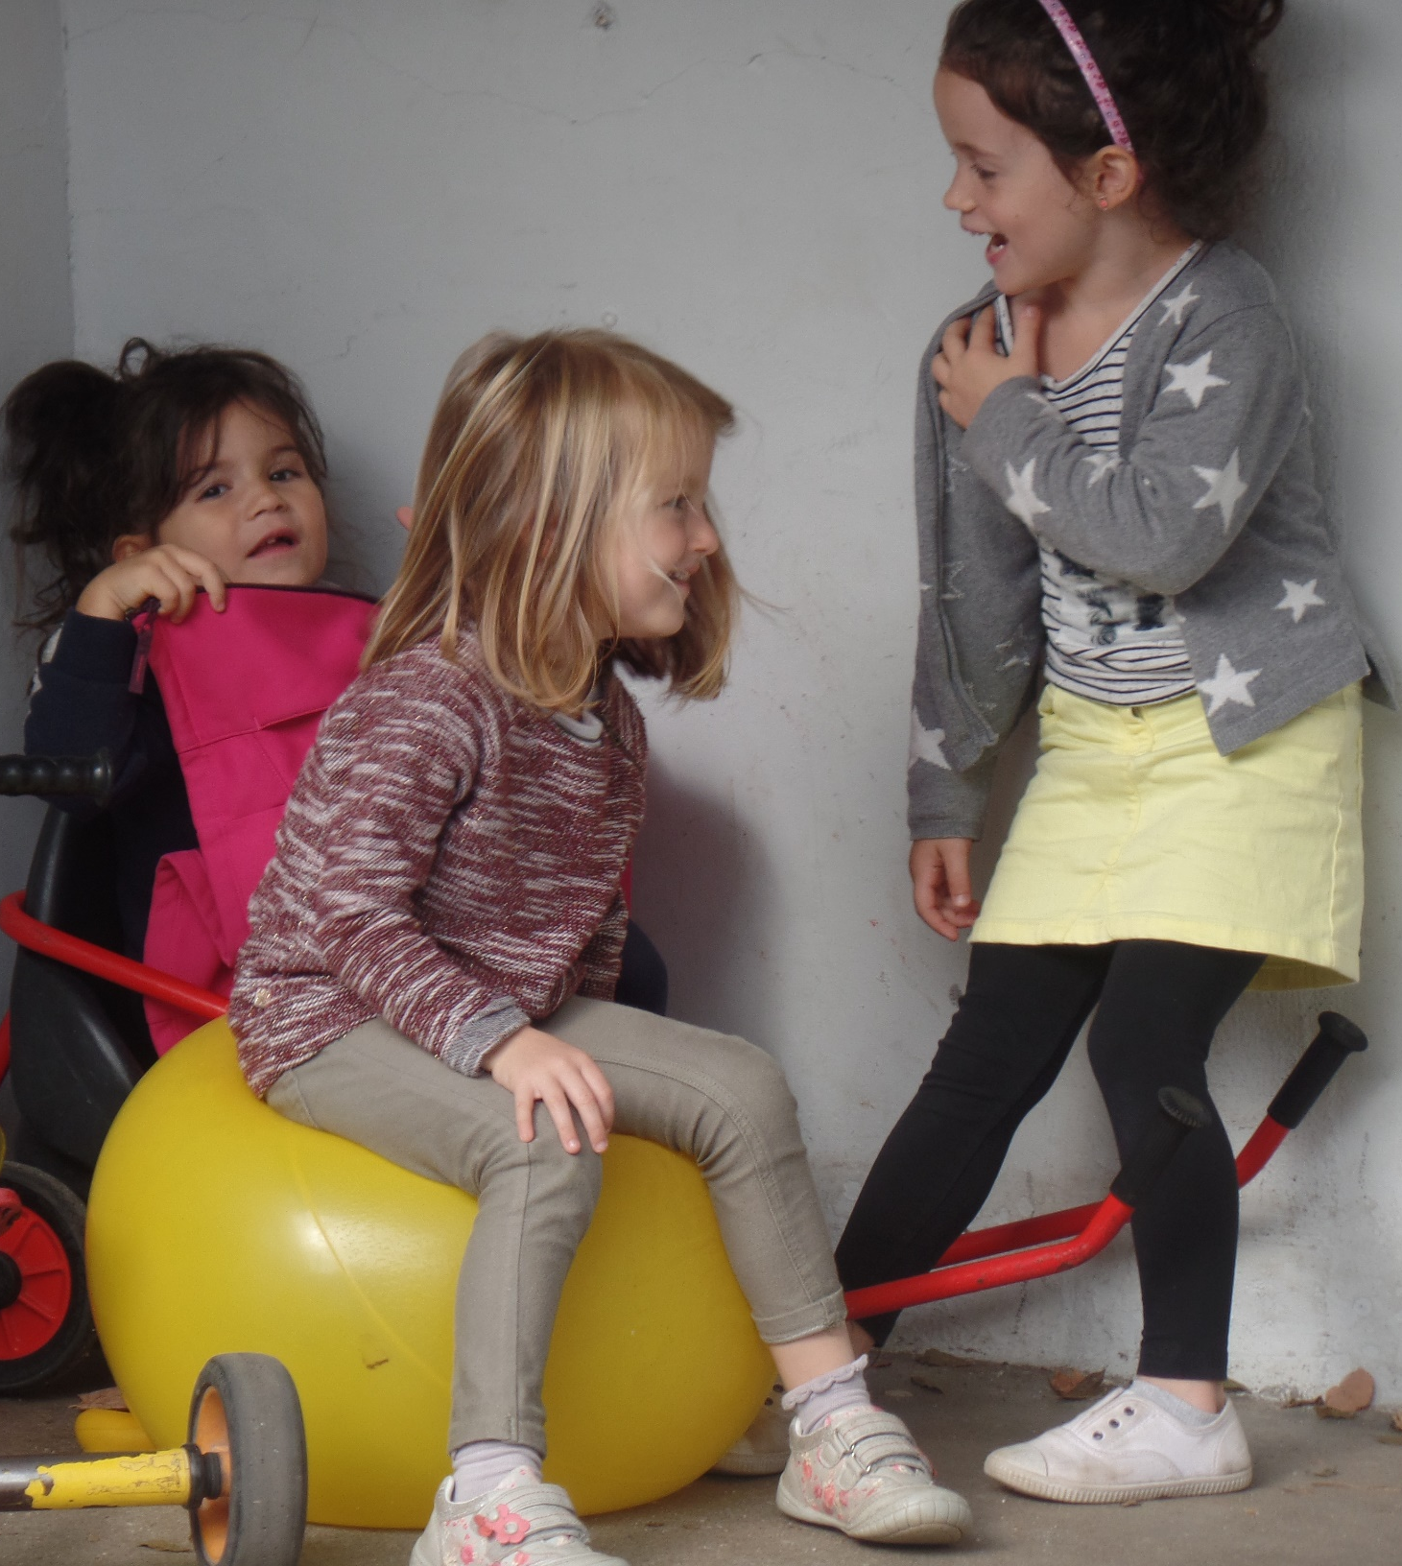

Slide 21
C’est un temps d’apprentissage où l’on apprend à s’intégrer à un groupe, à partager des jeux…
… où l’on apprend à devenir des amis!

Slide 24
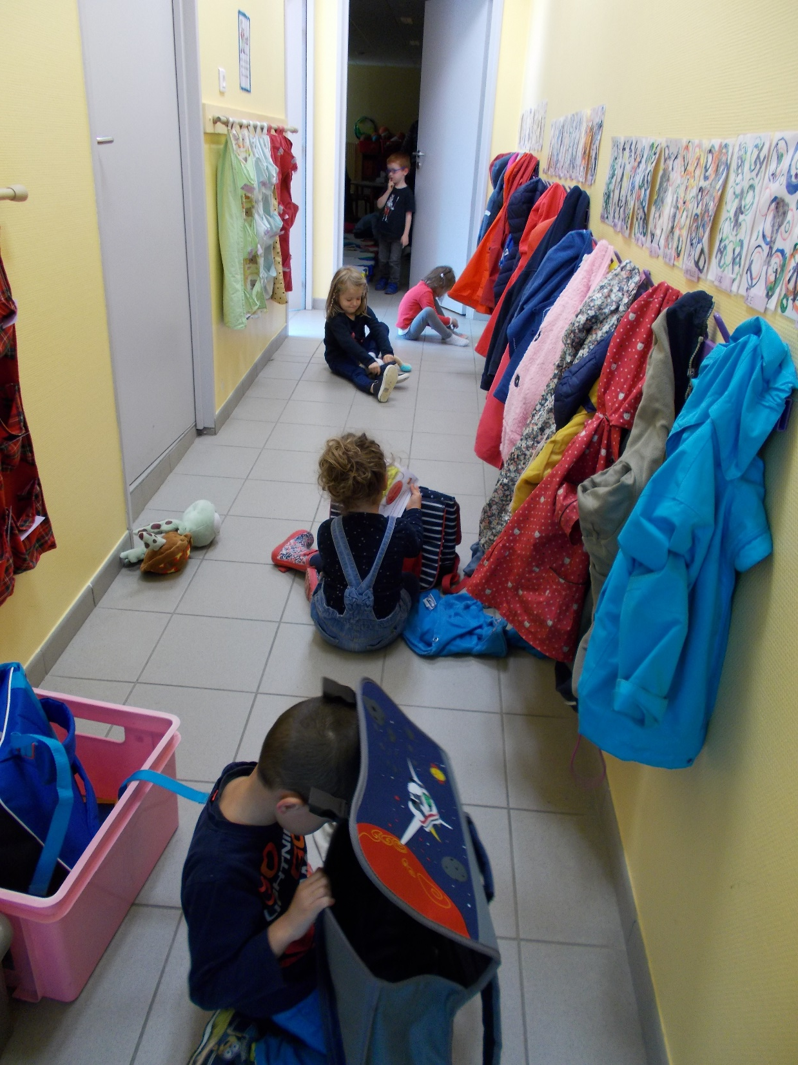
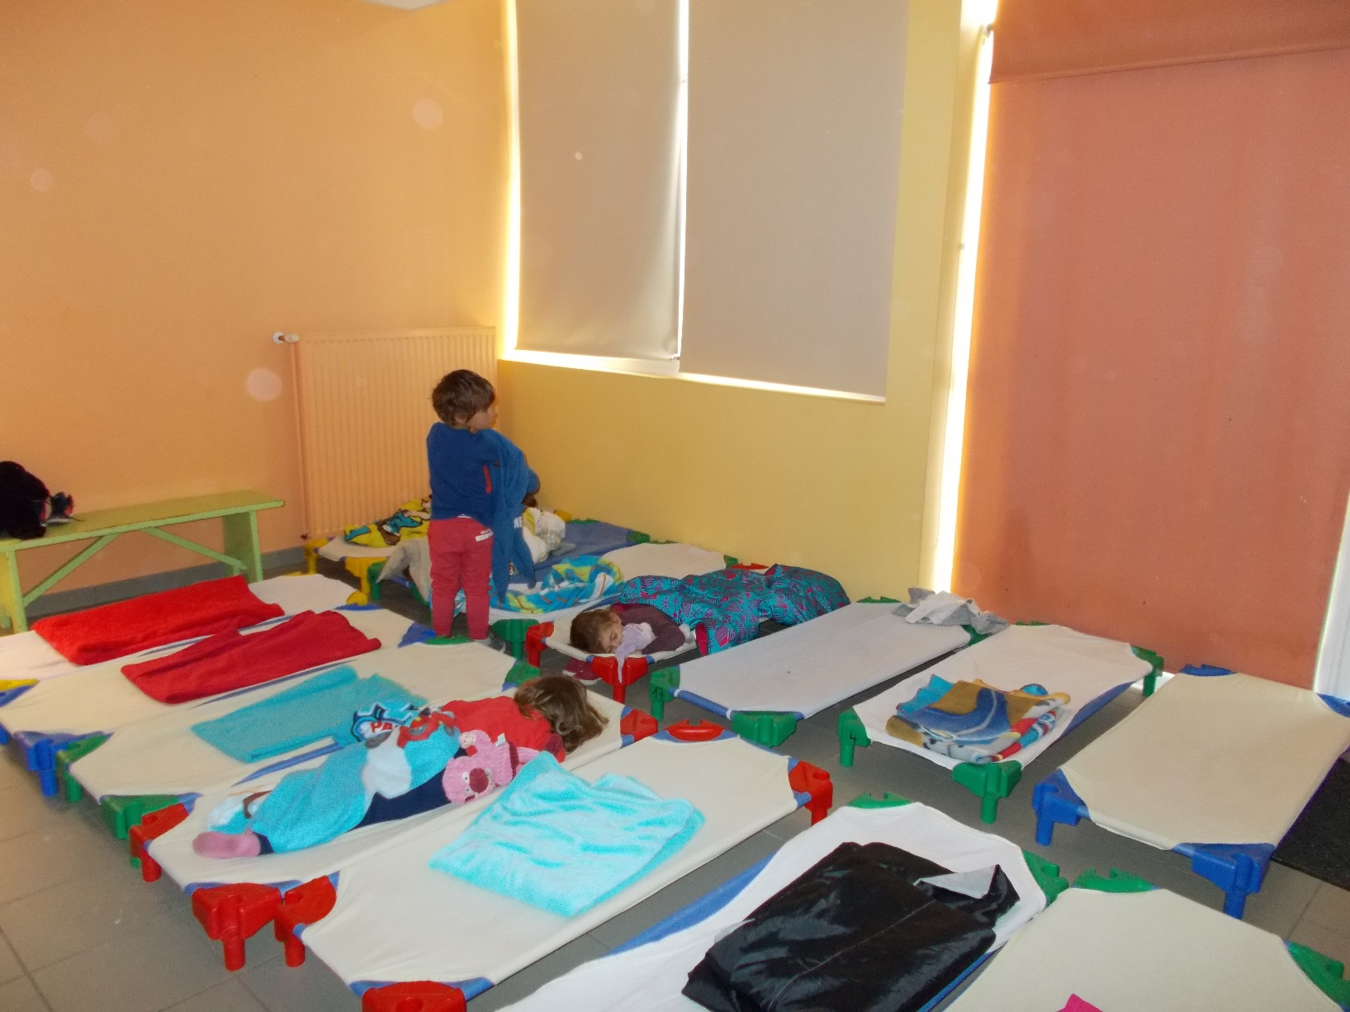
Je m’organise et me prépare pour la sieste…
La sieste
Le temps de mathématiques

Slide 26
LE MATERIEL
Un cahier d’activité pour les PS
Un classeur pour les MS
Un cahier de vie
Un cahier du bonhomme
Un dossier d’ateliers autonomes
La pochette de liaison
La mascotte de l’année
Les abonnements
Les prêts de livres de bibliothèques

Slide 27
La nouveauté: L’évaluation avec Edumoov
C’est un site en ligne qui est notre outil d’évaluation qui va suivre l’enfant toute sa scolarité
Consultable régulièrement
Numéro d’accès
Pour les parents qui n’auraient pas accès à internet nous le sortirons en format papier
C’est un suivi des réussites de votre enfant.

Slide 28
Les dates clés de l’année 2017 - 2018
Le thème d’année: A la découverte des métiers
P1: les métiers de la terre et de la mer
P2: les métiers de l’artisanat (boulanger ou atelier du chocolat?)
P3: les métiers de la communication (faire venir un auteur?)
P4: les métiers de la construction
P5: les métiers liés à la santé et aux dangers domestiques (intervention des pompiers?)
Le marché d’automne sur les métiers de l’artisanat le 16 décembre.
Le samedi matin pour présenter des métiers aux enfants le 24 mars.
Les sorties prévues…
Lundi 7 mai seul jour travaillé de la semaine: Journée randonnée de prévue.

